Slide 1


Strategy Pattern
Doç. Dr. Üyesi Fatih ÖZYURT Fırat Üniversitesi Yazılım Mühendisliği Bölümü
Bölüm-8

Slide 2
Strateji (Strategy Pattern)
Bir işlemi yerine getirmek için birden fazla yöntem (algoritma) mevcut olabilir.
Yerine göre bir yöntem seçip, uygulamak için strateji tasarım şablonu kullanılır. Her yöntem (algoritma) bir sınıf içinde implemente edilir.
Strategy tasarım deseni, bir algoritma ailesi tanımlamamızı, her birini ayrı bir sınıfa koymamızı ve nesnelerinin birbiriyle değiştirilebilir hale getirmenizi sağlayan davranışsal bir tasarım modelidir.

Slide 3
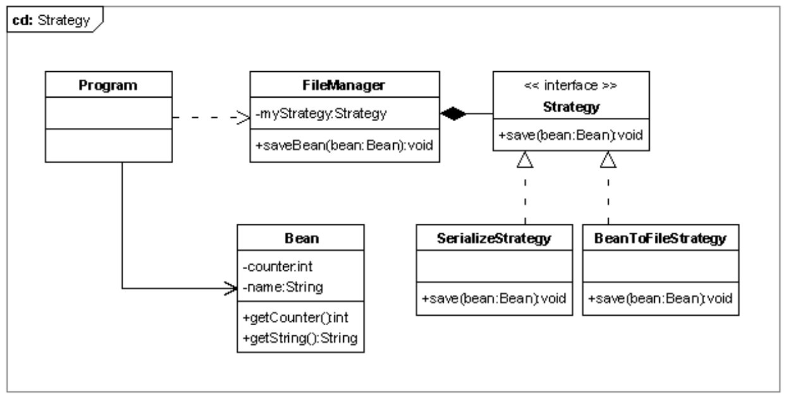
Strateji (Strategy Pattern)

Slide 4
Strateji (Strategy Pattern)
Bean ismindeki bir sınıftan olan nesneleri iki değişik yöntemle bir dosyada tutmak istiyoruz.
Bean basit bir Java sınıfıdır ve counter ve name isimlerinde iki sınıf değişkenine sahiptir. get() metotları üzerinden sınıf değişkenlerine ulaşılır.

Slide 5

Strateji (Strategy Pattern)
Strateji tasarım şablonunu uygulayabilmemiz için Strategy isminde bir interface sınıfı tanımlamamız gerekiyor.
Bu interface sınıfı bünyesinde altsınıflar tarafından implemente edilmesi gereken metot ya da metotlar bulunur.
Örneğimizde basit bir Java nesnesini bir dosyaya aktarmak üzere save (Bean bean) isminde bir metot tanımlıyoruz. Uygulamak istediğimiz yönteme göre Strategy interface sınıfını implemente eden bir algoritma seçerek, işlemi gerçekleştireceğiz.
Strategy interface sınıfı aşağıdaki yapıya sahiptir:

Slide 6
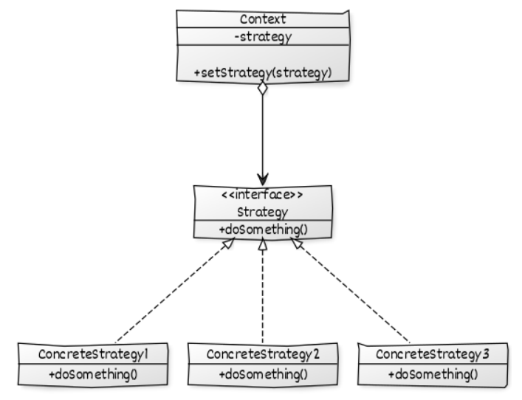
Strateji (Strategy Pattern)

Slide 7
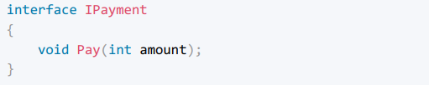
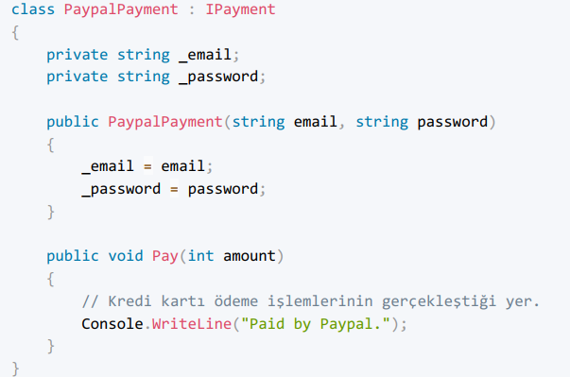
Strateji (Strategy Pattern)
// UML diyagramındaki Strategy arayüzüne denk gelmektedir. // Benzer işlemleri yapan sınıflar bu arayüzden türeyecektir.
// UML diyagramındaki ConcreteStrategy sınıfına denk gelmektedir. // UML diyagramındaki Strategy arayüzüne denk gelen arayüzü uyguluyor.

Slide 8
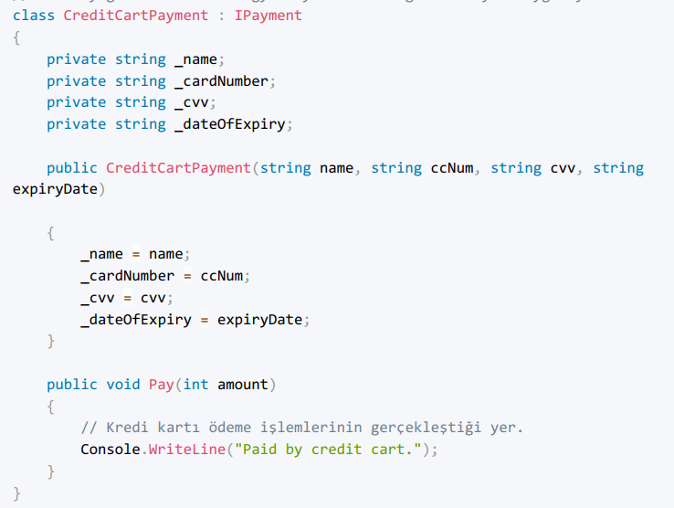
Strateji (Strategy Pattern)
// UML diyagramındaki ConcreteStrategy sınıfına denk gelmektedir.
// UML diyagramındaki Strategy arayüzüne denk gelen arayüzü uyguluyor

Slide 9
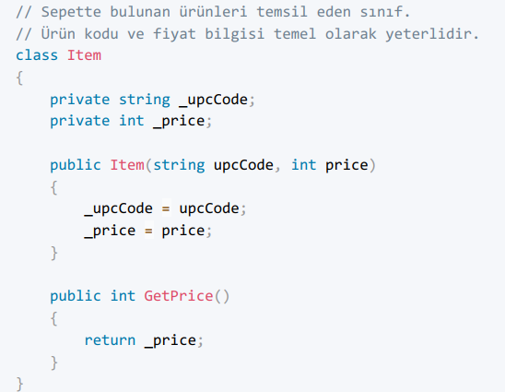
Strateji (Strategy Pattern)

Slide 10
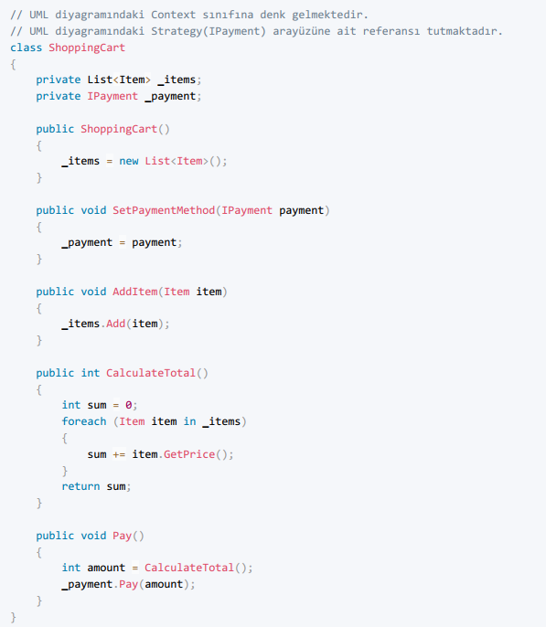
Strateji (Strategy Pattern)

Slide 11
Strategy Tasarım Şablonu Ne Zaman Kullanılır?
Bir işlemi birden fazla yöntem (algoritma) ile implemente etmek için strateji tasarım şablonum kullanılır. Sistem gereksinimleri doğrultusunda en uygun yöntem seçilerek, işlemin gerçekleştirilmesinde kullanılır.
Bir işlemin birden fazla yapılması, çalışma zamanında algoritma değişikliği gibi durumlarda kullanılır, karışık if-else durumundan da kurtarır.
Soyutlamadan dolayı da Loosely Coupled bir uygulama halini alır.

Slide 12
Kaynak
Özcan acar Design pattern kitabı
https://javabeginnerstutorial.com/
Yusuf Yılmaz Ders notları

Slide 13

Sorularınız

